Slide 1
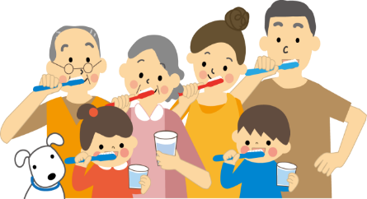
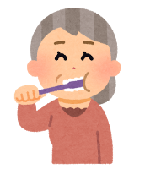

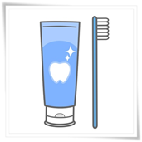
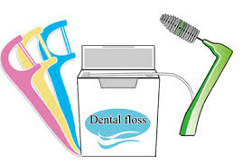
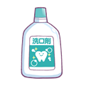

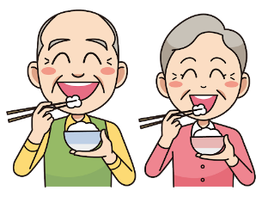


口腔ケアで
命を守ろう！
コロナウィルス
に負けないぞ～！
歯周病菌がもつ酵素は、ウィルスを活性化させ感染症にかかりやすくなることがわかっています。
感染症を予防するためには、日頃からお口の中を清潔に保つことが重要です。
口腔ケア1，２，３にチャレンジして、感染のリスクを減らしましょう♪
チャレンジ１
舌も1日2回は
やさしくみがこう
起床後の歯みがき
毎食後
＊歯間ブラシやデンタルフロス等を使って、歯と歯の間も
キレイにしましょう。
＊舌の表面も細菌の温床です。舌クリーナーなどを使って
舌を傷つけないように、やさしく汚れを取りましょう。
＊うがいの際は、飛び散らないように心がけましょう。
チャレンジ２
ひとくち30回
噛みましょう！
しっかり噛んで食べる
＊よく噛むことは、口の中をきれいにするだけでなく、脳の活性化やがん予防、ストレス
解消にも効果があります。
チャレンジ３
食事前が効果的
毎日続けましょう！
お口のトレーニングで元気アップ
＊舌やくちびる、のどなど口の周りの筋肉を動かすことで唾液が良く出るようになり、
お口の機能を高めます。
＊脳にも適度な刺激を与えるので、表情もイキイキと豊かになります。
出典：厚生労働省、日本歯科医師会、鶴見大学 花田教授の資料を参考に作成

